Slide 1

Visualisasi Data
Pengantar Teknologi Informasi dan Komputer
Minggu ke-11

Slide 2
Roadmap Pengantar TIK
Konsep TI dan SI, serta peran pentingnya bagi organisasi
Internet, keamanan informasi & etika dalam penggunaan TI dan internet
Arsitektur dasar perangkat keras komputer
Sistem operasi dan perangkat lunak
Jaringan dan telekomunikasi
Basis data
Spreadsheet untuk menyusun laporan keuangan sederhana
Visualisasi data
Konsep Big Data, Data Mining, Machine Learning dan AI (Artificial Intelegent)
Data mining sederhana
Konsep dasar pemrograman
Aplikasi perkantoran (Microsoft Office dan Aplikasi Akuntansi sederhana)

Slide 3
Tipe-Tipe Visualisasi Data
Sains terkait Visualisasi Data
Tips untuk DataViz
Praktikum

Slide 4
Tipe-Tipe Chart

Slide 5
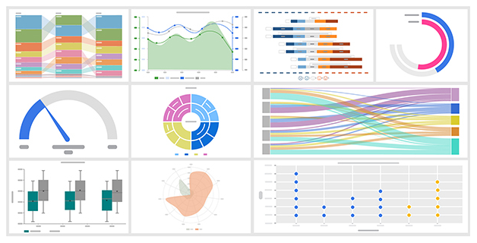
TIPE CHART APA YANG COCOK UNTUK DATA SAYA?

Slide 6
TIPE CHART APA YANG COCOK UNTUK DATA SAYA?

Slide 7
INFORMASI APA YANG MAU SAYA SAMPAIKAN KEPADA PENGGUNA DENGAN DATA YANG SAYA PUNYA?

Slide 8
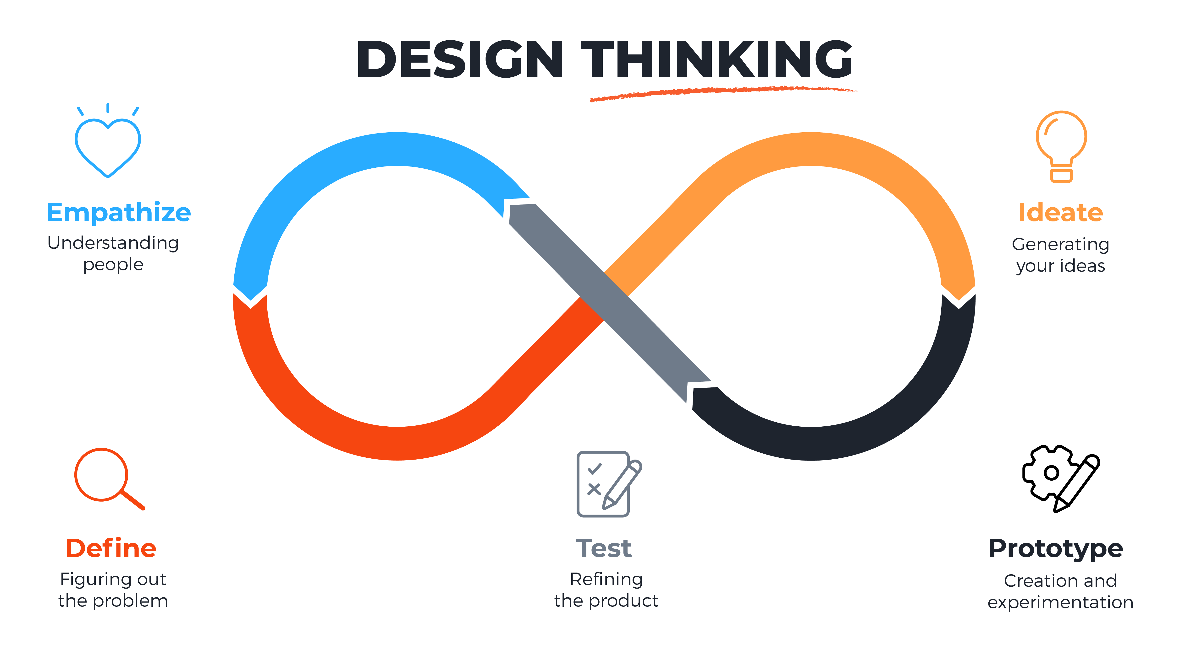


Slide 9
Langkah-Langkah (Cole Nussbaumer Knaflic)
Memahami Konteks
Memilih Visualisasi yang Sesuai
Mengidentifikasi dan Menghilangkan Clutter
Menambahkan Penekanan / Fokus
Berpikir Seperti Seorang Desainer
Menceritakan Suatu Kisah

Slide 10
Tipe Chart a’la Slide Dosko
Temporal: menunjukkan perubahan data antar waktu.
Hirarki: menunjukkan struktur hirarkis data.
Network: memvisualisasikan hubungan antara entitas data.
Multidimensi: charts untuk data dengan lebih dari dua dimensi.
Geospasial: visualisasi berdasarkan lokasi geografis.
Sejujurnya, pembagian atau pembedaan di atas tidak apple-to-apple

Slide 11
Contoh Chart per Tipe a’la Slide Dosko
Temporal
Bar
Line
Scatter Plot
Hirarki
Tree Map
Ring Chart
Sunburst Diagram
Network
Multidimensi
Geospasial
Matrix
Node-link
Word Clouds
Alluvial
Scatter Plot
Histogram
Flow Map
Density map

Slide 12
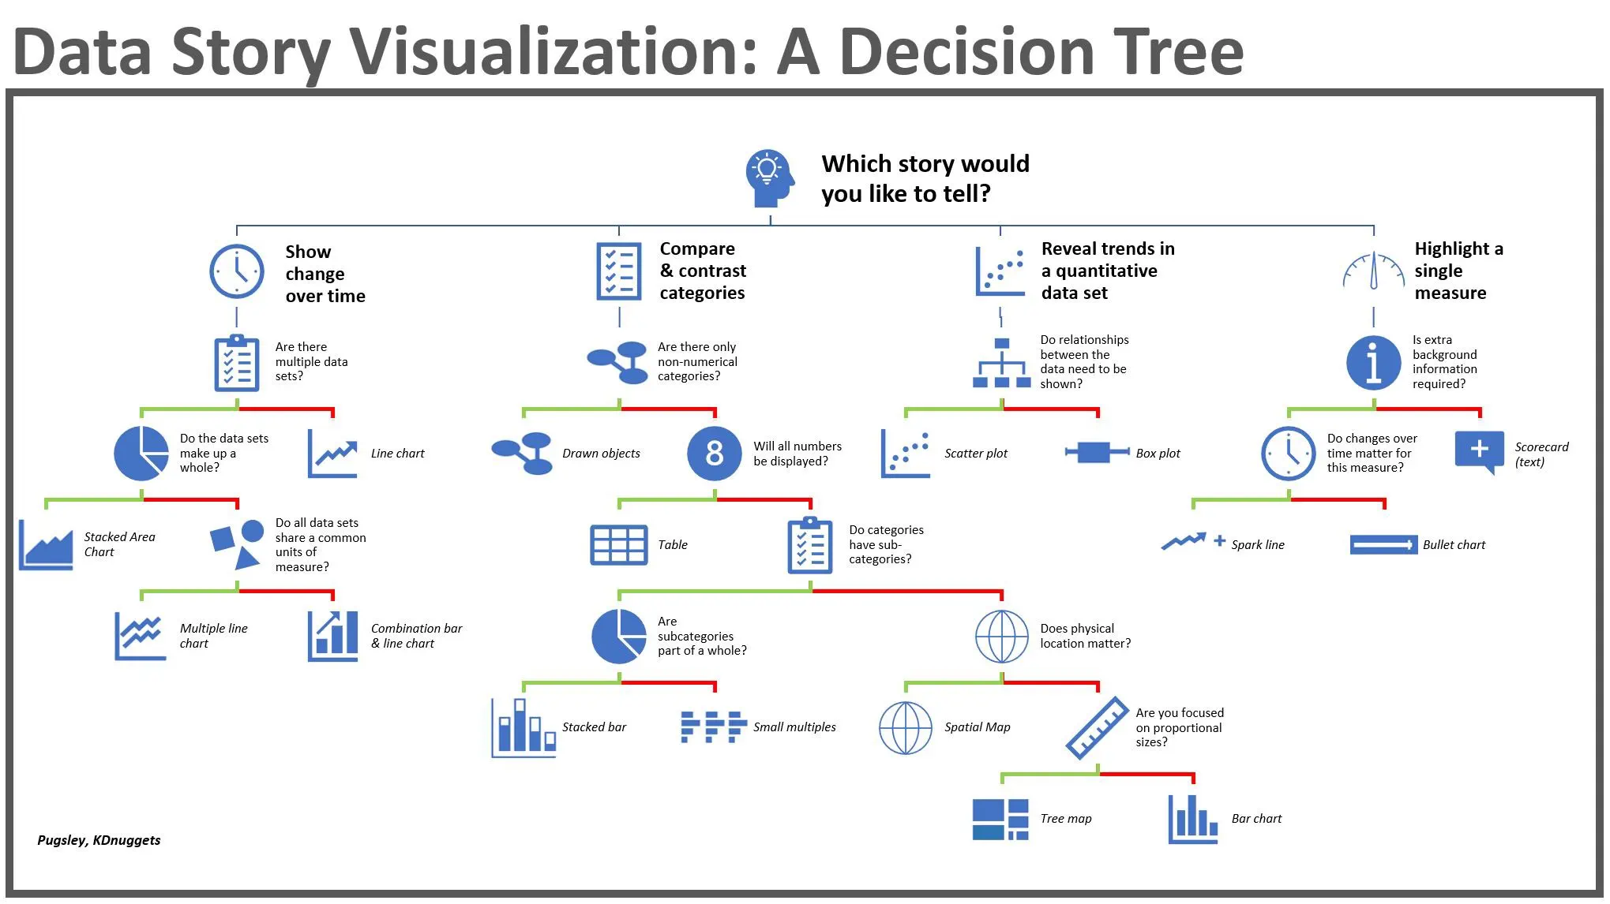

Slide 13
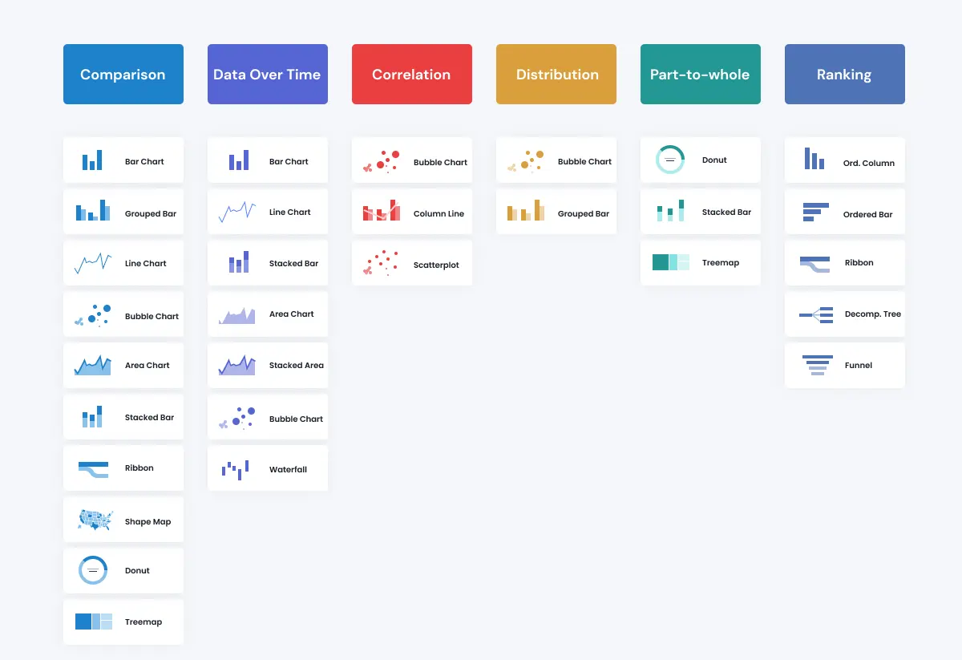

Slide 14
Sains Visualisasi Data
When a chart hits our eyes

Slide 15
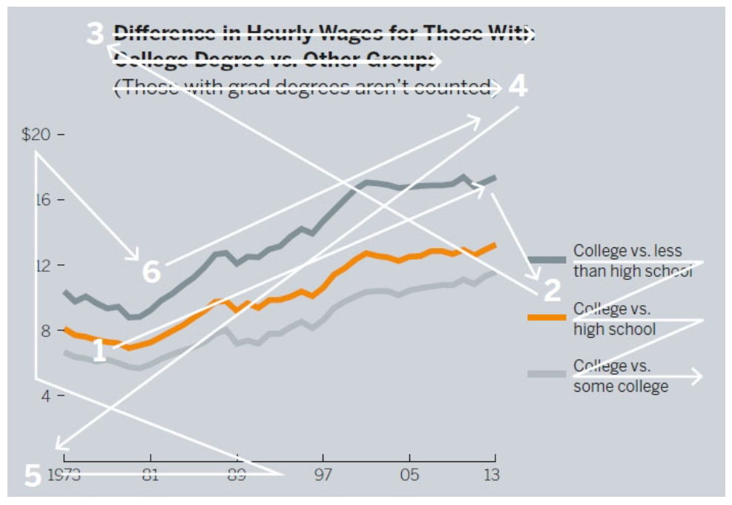
We do not go in order
1

Slide 16
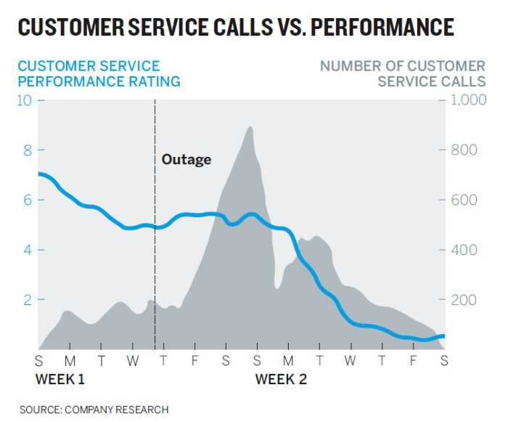
We See First What Stands Out
2

Slide 17
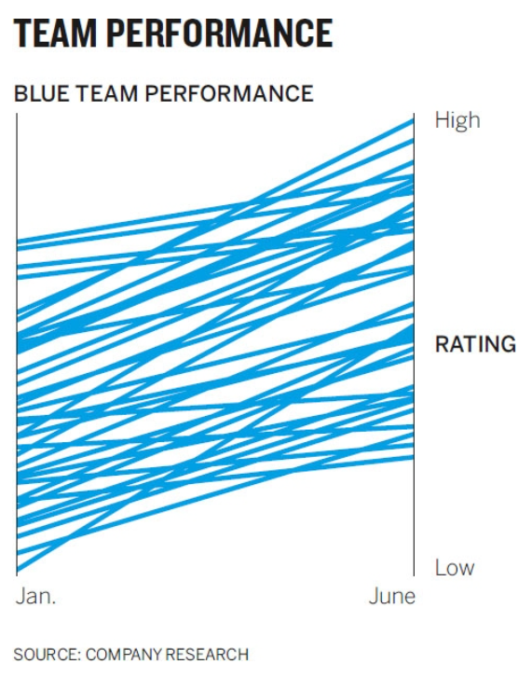
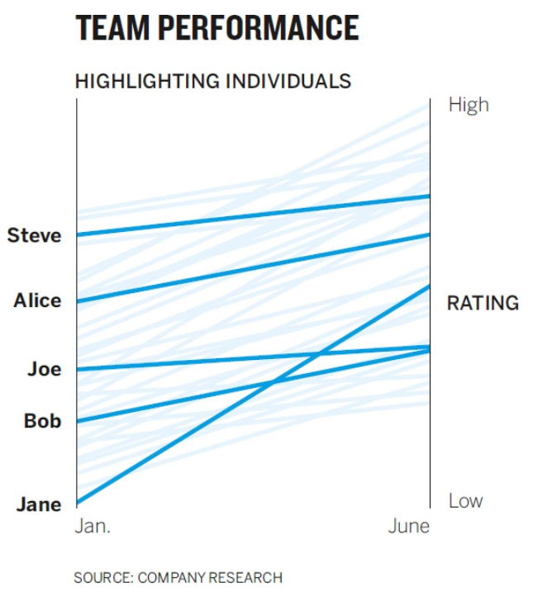
We only see a few things at once
3

Slide 18
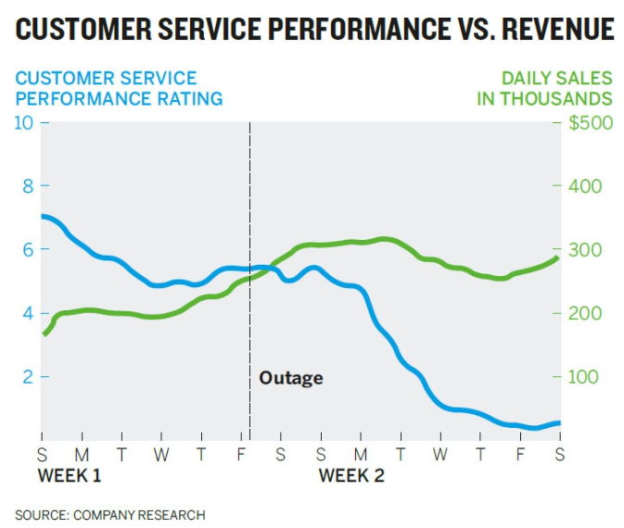
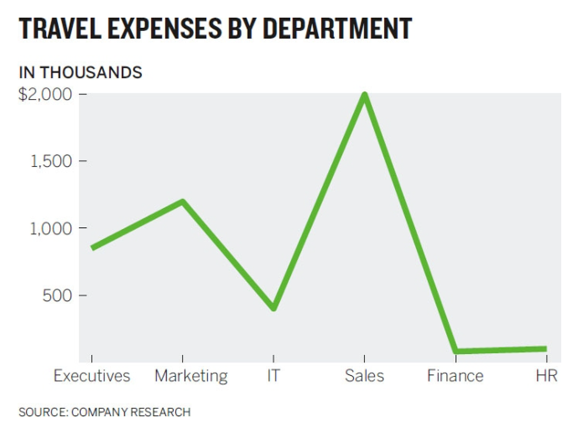
We seek meaning and make connection
4

Slide 19
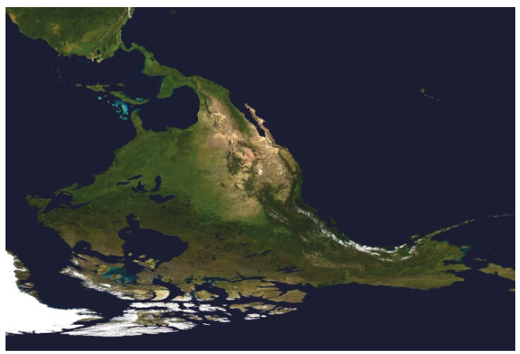
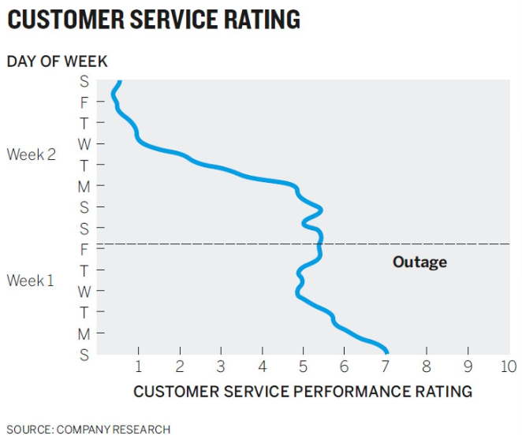
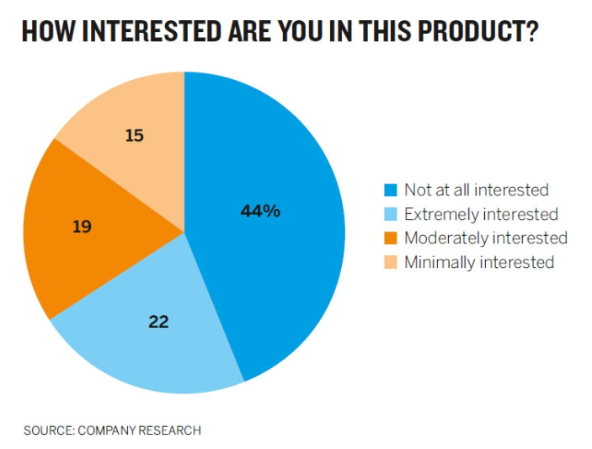
We rely on conventions and metaphors
5

Slide 20
Tips
Pilih tipe chart yang sesuai cerita
Kendalikan warna
Upayakan kejelasan

Slide 21
1. Memilih Tipe Chart
Pahami Tujuan Anda
Mengerti apa yang ingin Anda capai—apakah Anda ingin membandingkan, menunjukkan distribusi, menunjukkan proporsi, membuat peta, atau menyajikan konsep nonstatistik?
Perhatikan Cara Anda Menjelaskan
Dengarkan cara Anda menjelaskan hal-hal. Temukan seseorang untuk berbicara tentang data dan ide yang ingin Anda sampaikan.
Andalkan yang Terbukti Efektif
Sebagian besar visualisasi data dapat ditangani oleh tiga jenis grafik (grafik garis, grafik batang, dan scatter plot). Pastikan Anda memiliki alasan yang baik untuk menggunakan yang lainnya.
Sumber: Berinato, Scott. Good charts: The HBR guide to making smarter, more persuasive data visualizations. Harvard Business Review Press, 2016.

Slide 22
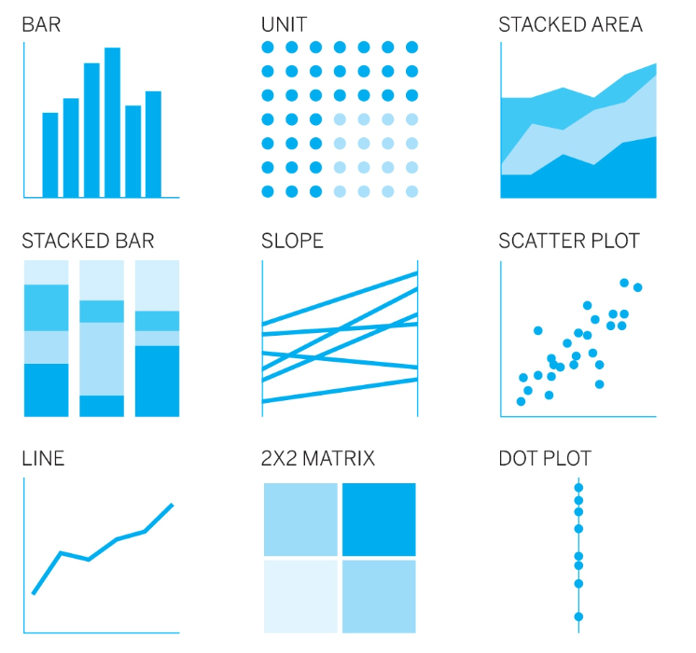
Cocokkan
Show proportions
Map something
Show trends
Show distributions
Explain concept
Make comparisons

Slide 23
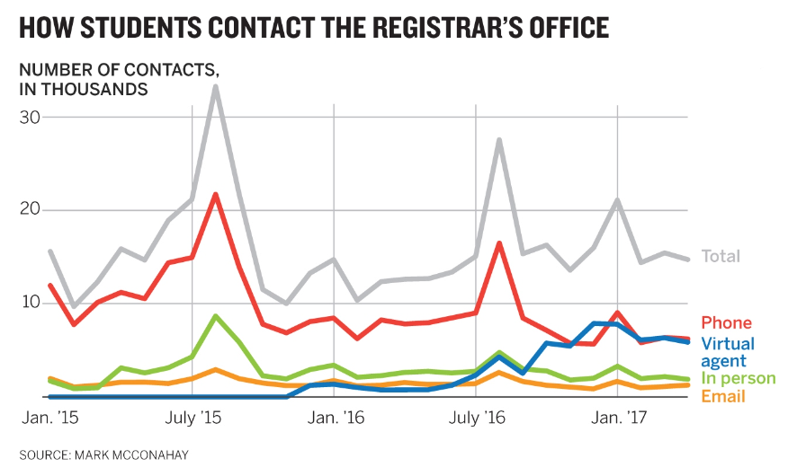

Case Study
The total number of contacts is important, but it’s more important to me that they see how much of that total each category makes up. They’ll be able to see shares that make up the whole growing and shrinking over time.

Slide 24
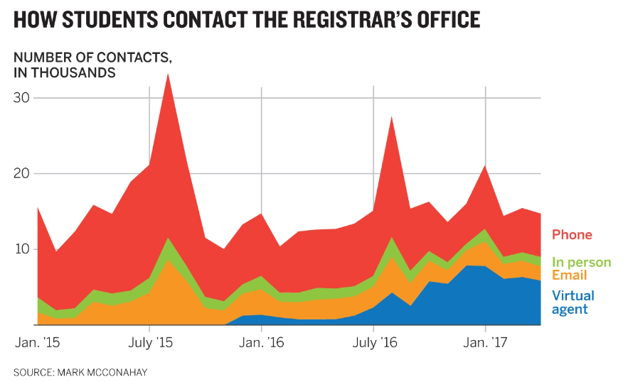
Case Study
Basically, what matters to me is to show how much of the total activity is digital over time. Comparing how those two categories are growing against phone and in-person contacts will tell us where we’re going and where we should invest.

Slide 25
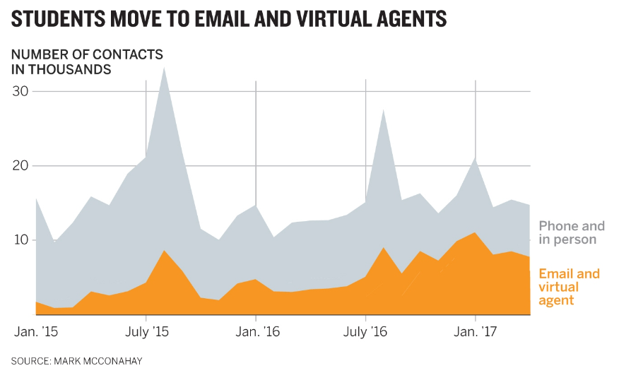
Case Study
I’m worried they’ll get lost in all that trend data. Really we just want them to see snapshots of how the mix is changing. Where were we two years ago? Last year? And this year? If they can see those moments, they’ll get the idea of how the proportions are changing.

Slide 26
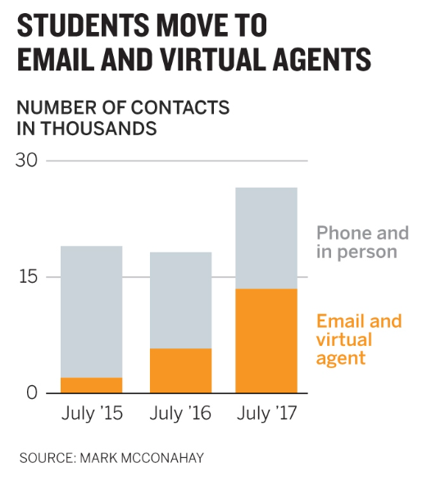
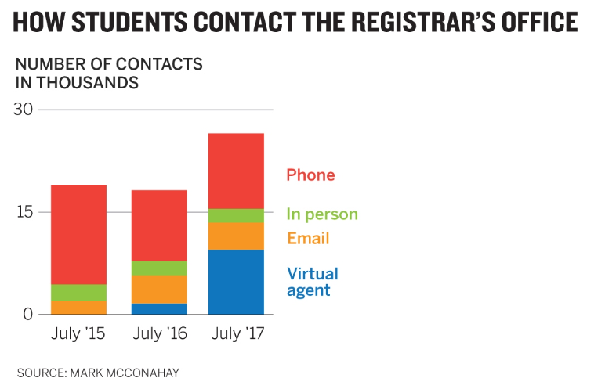
Case Study
I think if we just give them a snapshot view of digital versus non-digital contacts, year over year, that’s enough to get the point across that digital is growing as a total share, and fast.

Slide 27
2. Mengendalikan Warna
Gunakan Warna Secukupnya
Gunakan jumlah warna yang minimal yang diperlukan untuk menyampaikan ide Anda.
Gunakan Warna Abu-abu
Abu-abu memberikan kontras yang lebih rendah dengan latar belakang putih, memberikan kesan sebagai "informasi latar belakang" di balik warna-warna dengan kontras lebih tinggi.
Padukan atau Kontraskan
Ketika variabelnya mirip seacra alami, gunakan warna yang mirip atau saling komplementer. Jika beralawanan, gunakan warna yang kontras.
Fokus pada Variabel
Teks, label, dan tanda lain yang bukan bagian dari tanda-tanda yang menyampaikan informasi data sebaiknya menggunakan warna hitam atau abu-abu
Sumber: Berinato, Scott. Good charts: The HBR guide to making smarter, more persuasive data visualizations. Harvard Business Review Press, 2016.

Slide 28
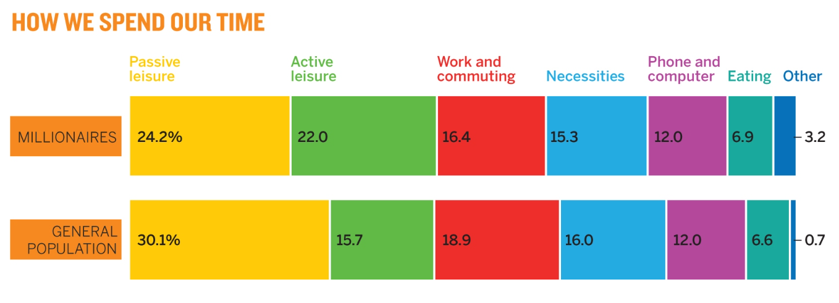
The Rainbow Bars
Apa yang bisa diperbaiki?

Slide 29
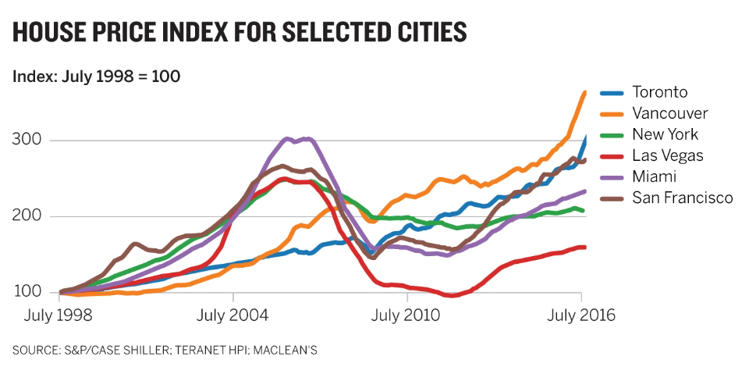
The Tangled Lines
Apa yang bisa diperbaiki?

Slide 30
3. Mengupayakan Kejelasan
Kurangi Hal-Hal yang Tidak Perlu
Pertimbangkan setiap tanda pada grafik Anda dan tanyakan, “Apakah ini perlu untuk menyampaikan pokok pikiran yang hendak disampaikan?”
Hapus Redundansi
Informasi yang overload akan mengaburkan pesan inti yang hendak disampaikan
Batasilan Warna dan Eye-Travel
Warna memiliki daya Tarik dan bisa mengalihkan perhatian. Utamakan perspektif pembaca agar dapat menangkap informasi yang jelas semudah mungkin baginya.
Jelaskan Ide, Bukan Struktur Visualisasi
Gunakan teks, judul, keterangan, dan penanda visual lainnya untuk menyoroti ide atau informasi utama daripada mengandalkan arsitektur visualisasi
Sumber: Berinato, Scott. Good charts: The HBR guide to making smarter, more persuasive data visualizations. Harvard Business Review Press, 2016.

Slide 31
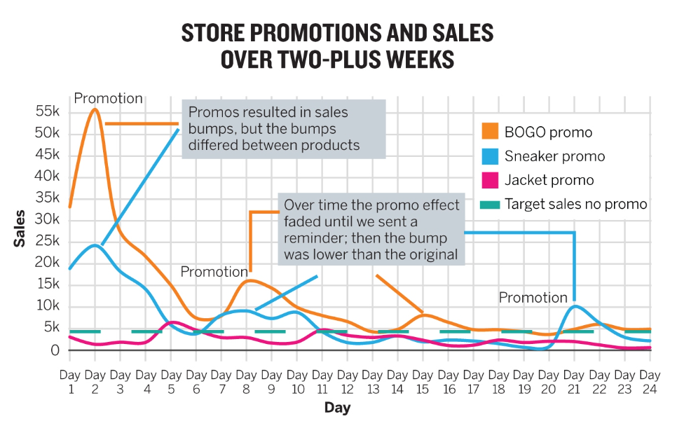
The Overdone Line Chart
What went wrong?

Slide 32
Design Thinking
#empathize #define #ideate #prototype #test

Slide 33
Quick tips: Start with low to mid fidelity prototype

Slide 34
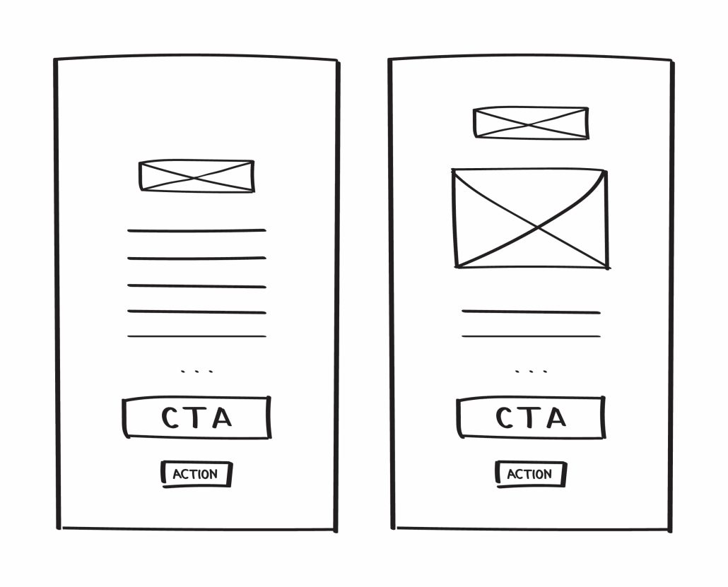
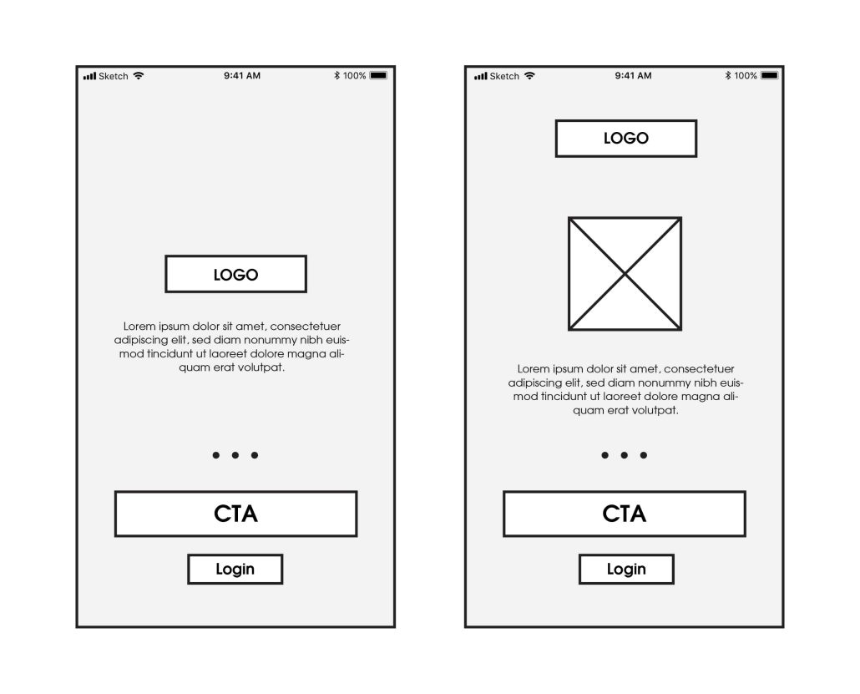
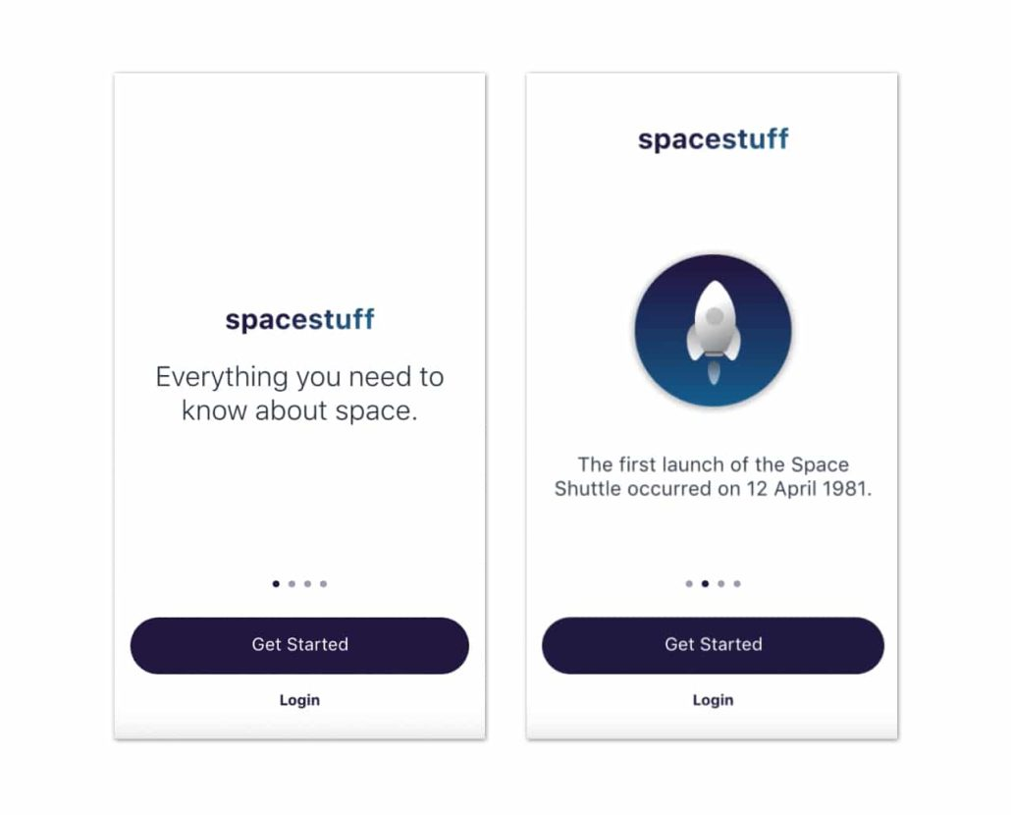
Prototyping
Low Fidelity
Mid Fidelity
Hi Fidelity
Pen & Paper
Prototyping App
Similar tech with final product

Slide 35
Langkah-Langkah (Cole Nussbaumer Knaflic)
Memahami Konteks
Memilih Visualisasi yang Sesuai
Mengidentifikasi dan Menghilangkan Clutter
Menambahkan Penekanan / Fokus
Berpikir Seperti Seorang Desainer
Menceritakan Suatu Kisah

Slide 36
Langkah-Langkah (Cole Nussbaumer Knaflic)
Memahami Konteks
Memilih Visualisasi yang Sesuai
Mengidentifikasi dan Menghilangkan Clutter
Menambahkan Penekanan / Fokus
Berpikir Seperti Seorang Desainer
Menceritakan Suatu Kisah
Pahami substansi pesan, kenali audiens, susun pesan, dan rencanakan konten seperti konsep cerita yang tepat

Slide 37
Langkah-Langkah (Cole Nussbaumer Knaflic)
Memahami Konteks
Memilih Visualisasi yang Sesuai
Mengidentifikasi dan Menghilangkan Clutter
Menambahkan Penekanan / Fokus
Berpikir Seperti Seorang Desainer
Menceritakan Suatu Kisah
Setelah memahami konteks, langkah berikutnya adalah menyajikan data secara efektif dengan mempertimbangkan audiens, waktu, lokasi, dan media visualisasi.

Slide 38
Langkah-Langkah (Cole Nussbaumer Knaflic)
Memahami Konteks
Memilih Visualisasi yang Sesuai
Mengidentifikasi dan Menghilangkan Clutter
Menambahkan Penekanan / Fokus
Berpikir Seperti Seorang Desainer
Menceritakan Suatu Kisah
Tekankan substansi visualisasi dengan atribut pre-attentive dan layout yang seimbang. Perhatikan aliran penyajian yang sesuai dengan kebiasaan membaca, seperti arah dari atas ke bawah, untuk memudahkan pemahaman audiens.

Slide 39
Langkah-Langkah (Cole Nussbaumer Knaflic)
Memahami Konteks
Memilih Visualisasi yang Sesuai
Mengidentifikasi dan Menghilangkan Clutter
Menambahkan Penekanan / Fokus
Berpikir Seperti Seorang Desainer
Menceritakan Suatu Kisah
Data kompleks bisa menghasilkan visualisasi kurang efektif karena clutter, mengganggu keseimbangan dan kesederhanaan penyajian. Identifikasi dan hapus clutter pada awalnya untuk meningkatkan signal-to-noise ratio dan fokus pada pesan utama.

Slide 40
Langkah-Langkah (Cole Nussbaumer Knaflic)
Memahami Konteks
Memilih Visualisasi yang Sesuai
Mengidentifikasi dan Menghilangkan Clutter
Menambahkan Penekanan / Fokus
Berpikir Seperti Seorang Desainer
Menceritakan Suatu Kisah
Affordance: Memberikan petunjuk jelas agar pengguna dapat dengan mudah menginterpretasi data.
Aesthetics: Menekankan tampilan yang menarik untuk meningkatkan daya tarik dan pemahaman.
Accessibility: Memastikan visualisasi dapat diakses oleh semua orang, termasuk mereka dengan tantangan aksesibilitas.
Acceptance: Menyesuaikan visualisasi dengan preferensi dan norma audiens agar diterima secara luas.

Slide 41
Langkah-Langkah (Cole Nussbaumer Knaflic)
Memahami Konteks
Memilih Visualisasi yang Sesuai
Mengidentifikasi dan Menghilangkan Clutter
Menambahkan Penekanan / Fokus
Berpikir Seperti Seorang Desainer
Menceritakan Suatu Kisah
Red Riding Hood: Memahami elemen-elemen inti dan mempertimbangkan audiens untuk meningkatkan daya tarik naratif.
Narrative Flow: mengatur alur cerita agar berjalan lancar, dengan pengenalan, konflik, dan penyelesaian yang memikat.
Spoken vs Written Narrative: Sadari perbedaan gaya penyampaian antara narasi tertulis vs lisan
Repetition: Gunakan repetisi sebagai alat untuk memperkuat pesan atau membangun nuansa sehingga audiens menangkap elemen penting yang ingin disampaikan

Slide 42
Praktikum
Ms. Excel, Flourish

Slide 43
GDP Growth Data
Tentukan cerita yang akan disampaikan melalui data
comparison / data over time / correlation / distribution / part-to-whole / ranking
Olah data sesuai dengan kebutuhan cerita
Gunakan tools dataviz
Ms. Excel
Flourish

Slide 44
Tugas Kelompok
Diskusikan Data/Tabel yang digunakan untuk masing-masing Viz
Buat Prototype Visualisasi
Diskusikan Prototype dengan anggota kelompok lain
Finalisasi Visualisasi menggunakan excel/flourish
Download/export masing-masing viz menjadi format image (png)
Submit image masing-masing vis ke google form (link di github)

